Slide 1









Trường Tiểu học Nguyễn Bỉnh Khiêm
BÀI GIẢNG ĐIỆN TỬ TUẦN 1 THÁNG 9
KHỐI 2
Môn: Toán
Tên bài: ÔN TẬP CÁC SỐ ĐẾN 100( Tiết 2)
Năm học 2025 - 2026
Notes:
Đây là bìa của từng tiết

Slide 2





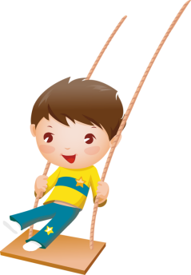

Bài 1
Ôn tập
các số đến 100
Tiết 2

Slide 3




KHỞI
ĐỘNG

Slide 4


Slide 5



Luyện
tập

Slide 6









Măng Non
ONG về tổ
Măng Non

Slide 7



1
Số
?
35
67
59
55
5
?
7
?
9
?
?
30
60
50
50
5
?
50
7
?
67 = 60 +
50
?
?
5
35 = 30 + 5
59 = + 9
55 = +

Slide 8
Măng Non
GIỎI QUÁ
Măng Non

Slide 9


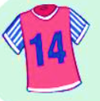
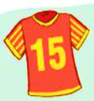
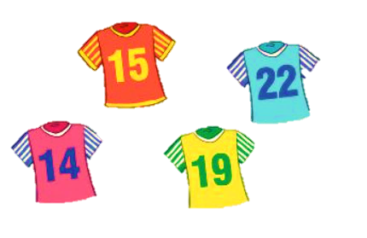
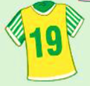
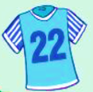
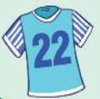
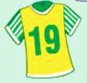

2
Sắp xếp các số ghi trên áo theo thứ tự
a. Từ bé đến lớn
b. Từ lớn đến bé

Slide 10
Măng Non
GIỎI QUÁ
Măng Non

Slide 11

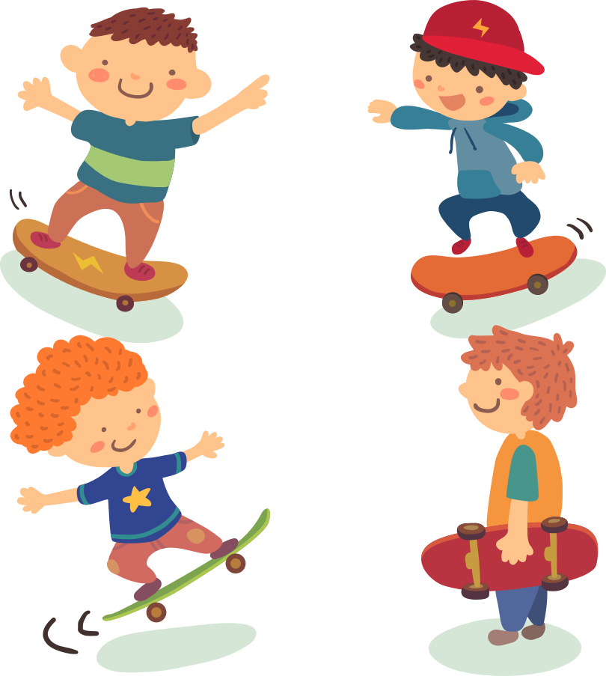
3
Số
?
Số
Số chục
Số đơn vị
35
3
5
53
?
?
5
3
47
?
?
4
7
80
?
?
8
0
66
?
?
6
6

Slide 12
Măng Non
GIỎI QUÁ
Măng Non

Slide 13
4
Từ ba thẻ số dưới đây, em hãy lập các số có 2 chữ số
7
5
3
37 ; 35; 73; 75; 53; 57

Slide 14
Măng Non
GIỎI QUÁ
Măng Non

Slide 15
Chúc các em học tốt!

